Slide 1
Programa Golondrinas

Slide 2
¿Que es?
La Universidad de Murcia, la Universidad Politécnica de Cartagena y la Comunidad Autónoma de la Región de Murcia firmaron un convenio, en el cual se ofrecen 6 becas, para la realización de un programa de estancias de estudio que tendrá como destinatarios a murcianos y sus descendientes residentes en Europa y América con la finalidad de que éstos puedan cursar estudios en la Universidad de Murcia.

Slide 3
¿Quienes son los destinatarios?
Ser murciano/a o descendiente de murciano/a, debiendo tener residencia permanente en el país en el que está cursando los estudios universitarios.
Para los/las estudiantes de Grado, haber superado el primer año de estudio de su respectiva titulación o equivalente, entendiéndose este extremo en la superación de un mínimo de 60 créditos.
Contar con la aprobación formal por escrito de la universidad de origen.
Conseguir la aprobación de la facultad de destino. Este requisito se gestionará a partir de la presentación de la documentación en la UMU.
El plan de estudios debe formar parte de la oferta pública de la UMU de nivel de Grado, quedando excluidos los estudios propios que no conducen a títulos oficiales.
Las estancias deberán realizarse durante el 2º cuatrimestre del curso académico
No haber disfrutado con anterioridad de esta beca.

Slide 4
Beneficios
Billetes aéreos desde el aeropuerto más cercano a su ciudad de residencia hasta el aeropuerto más cercano a la ciudad de Murcia.
Cobertura de alojamiento y manutención.
Póliza de seguro médico no farmacéutico.
Actividades sociales y culturales organizadas por el Vicerrectorado de Internacionalización.
Exención de tasas de matrícula y tasas académicas.
Expedición y envío a la universidad de origen de calificaciones obtenidas.
Exención de gastos administrativos.
Exención de gastos de laboratorio o similares.

Slide 5
¿Cuando se realiza la convocatoria?
Suele ser entre octubre y noviembre, de momento no hay fecha oficial para la convocatoria.

Slide 6
Recomendaciones para sumar puntos en la convocatoria
En caso de ser posible ser ciudadano español y tener el pasaporte de dicho país.
Adjuntar certificados de cursos asistidos relacionados a la carrera estudiada (en caso de haber realizado).
Adjuntar certificados de ayudantías de catedra (en caso de haber realizado).
Hacer un curriculum vitae.
Adjuntar el promedio sin aplazos y analítico.
Hacer un árbol genealógico explicando la descendencia de Murcia (esto además se valida presentando las correspondientes partidas de nacimiento)
Asociarse al centro murciano de Córdoba.

Slide 7
Mi experiencia con esta beca

Slide 8
Con respecto a la organización del programa
Cumplieron con todo lo ofrecido.
Siempre estuvieron a nuestra. disposición, ya sea para encontrar alojamiento, problemas de salud, dudas, entre otras cosas.
Suelen regalar un viaje por un fin de semana (en nuestro caso nos regalaron un viaje por Andalucía).

Slide 9
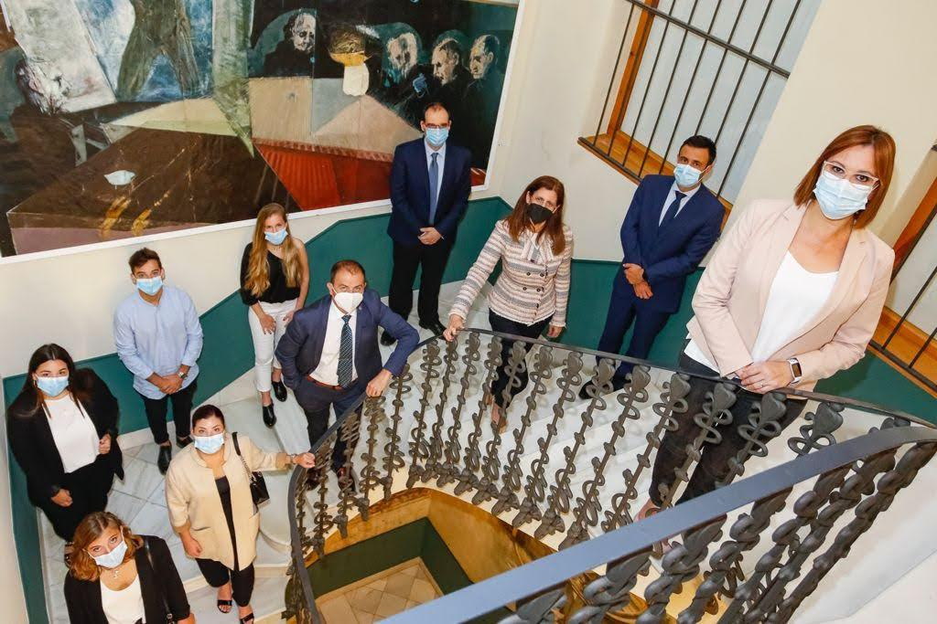

Slide 10
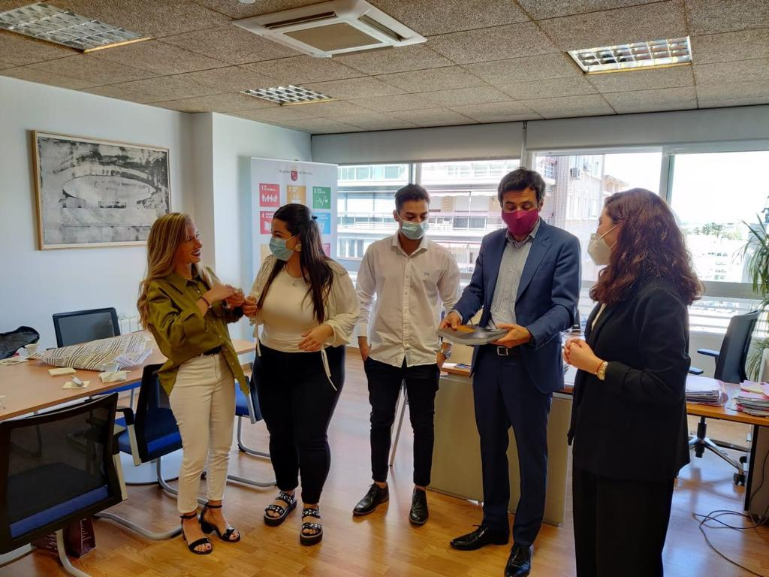

Slide 11
Con respecto a la UMU
La organización de la Universidad en cuanto pacientes, materiales, instrumental e infraestructura me pareció excelente.
Hay un banco de pacientes, el cual es manejado por secretarias, las cuales los derivan según sea necesario.
Todo los materiales que hacen falta e instrumental es brindado por las enfermeras (a excepción del kit rotatorio).
Hay base de datos virtual para las personas atendidas en el hospital.
Tiene a disposición algunas tecnologías y comodidades a la hora de atender que facilitan el tratamiento.
Posee mecánicos dentales que trabajan para la Universidad.

Slide 12
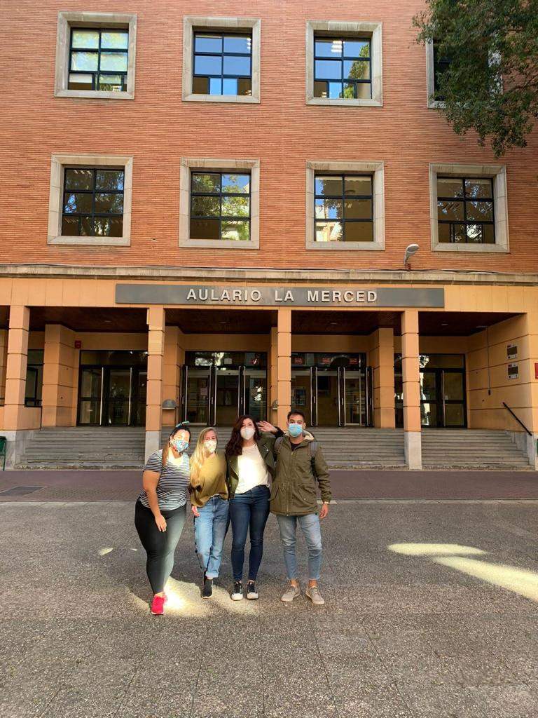

Slide 13
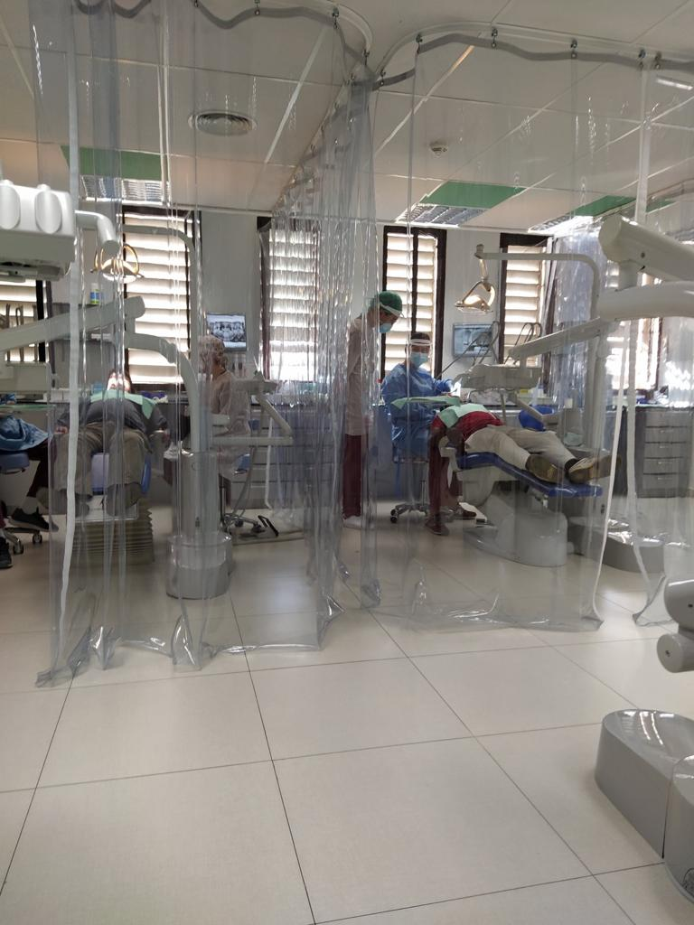
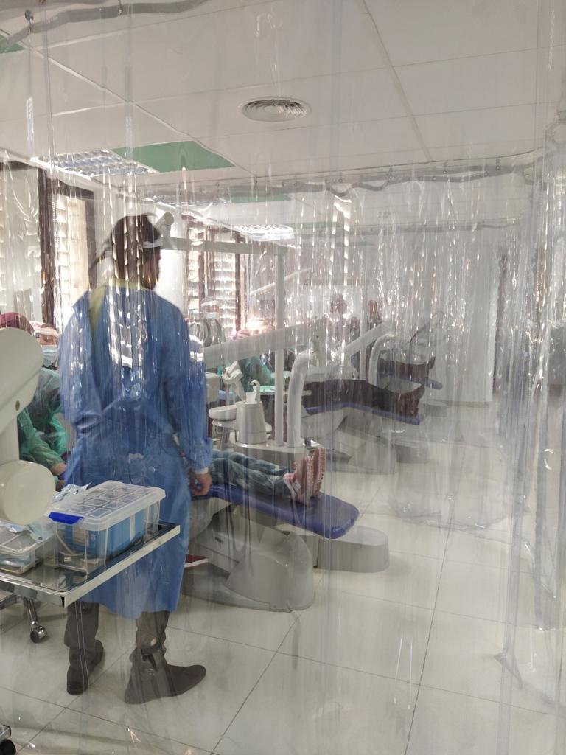

Slide 14
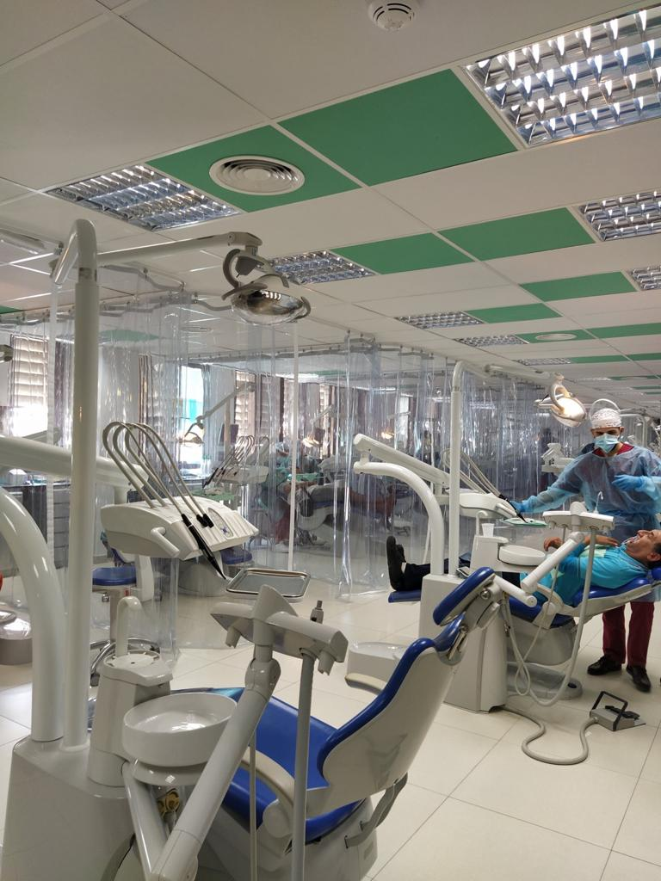
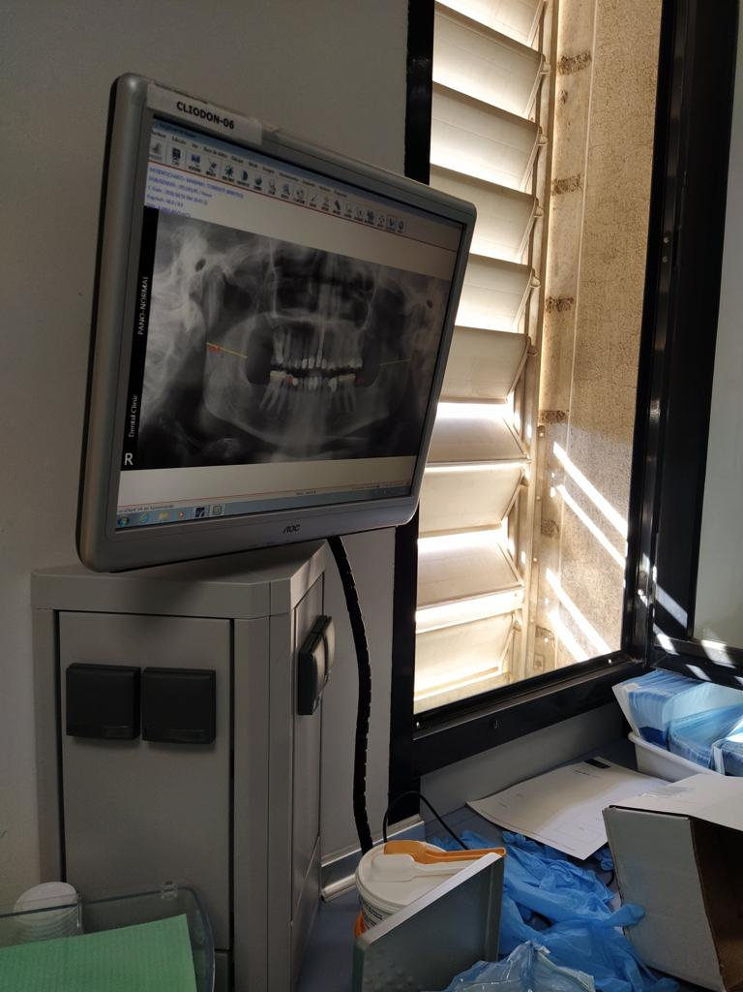

Slide 15
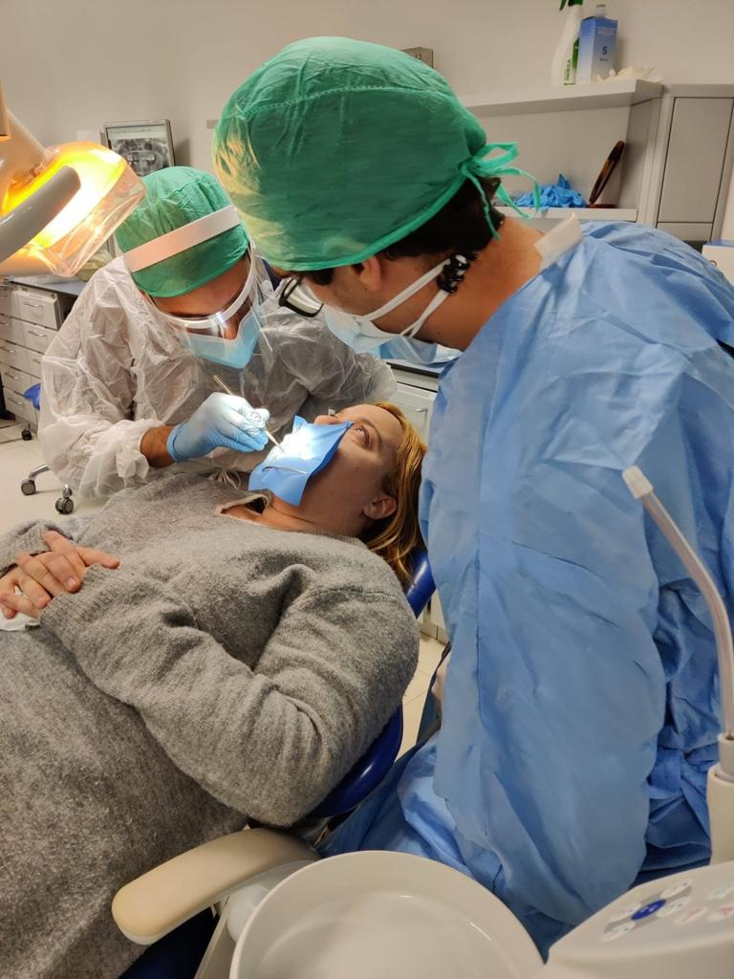
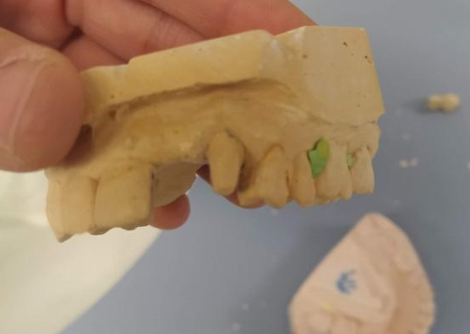
Algunos trabajos realizados

Slide 16
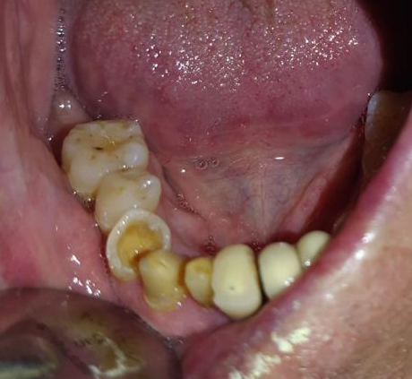
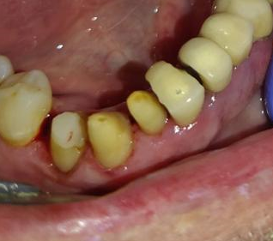
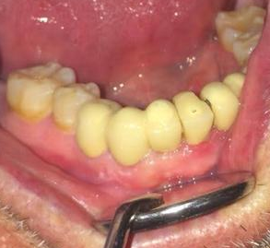

Slide 17
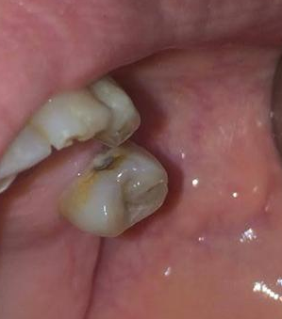
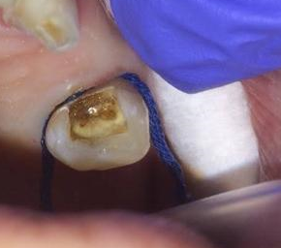
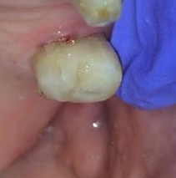

Slide 18
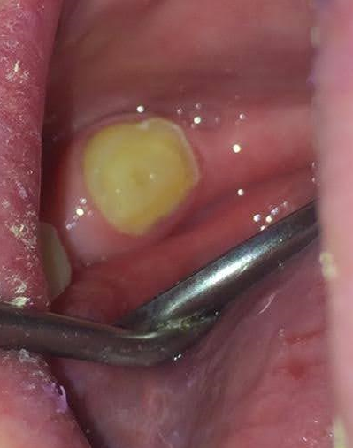
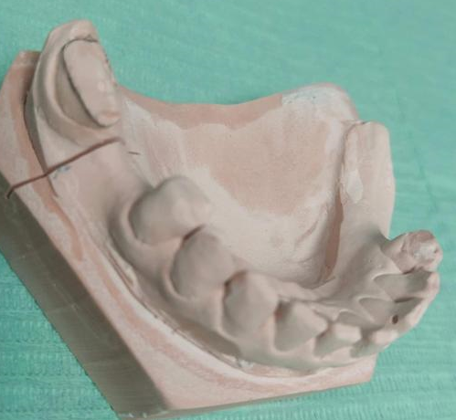
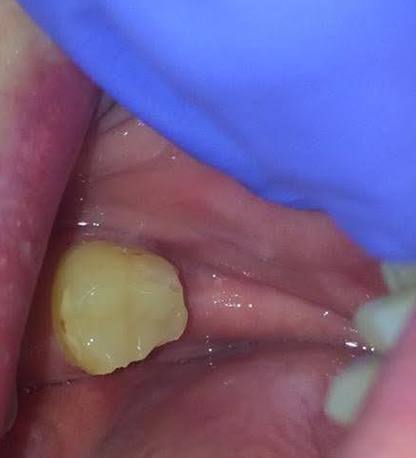
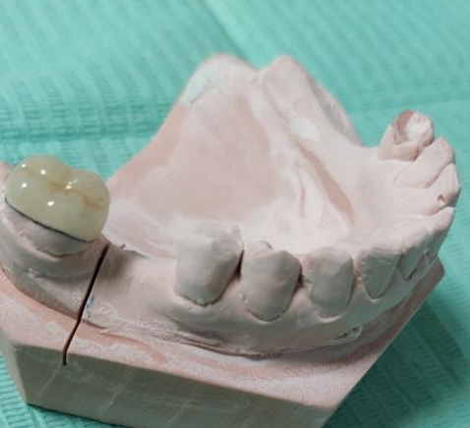

Slide 19
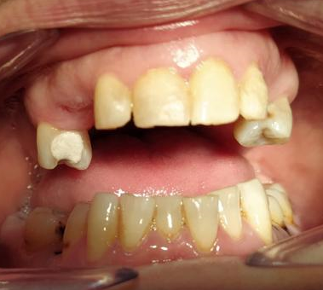
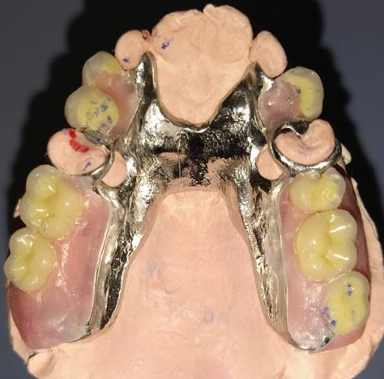
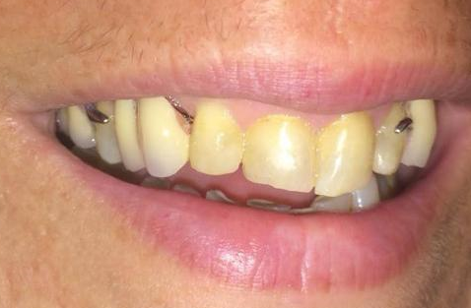
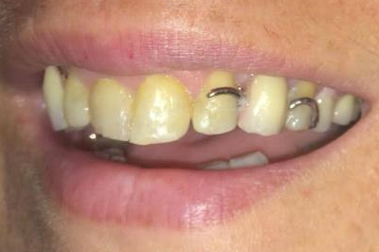

Slide 20
Con respecto a Murcia
Es una ciudad en la que se puede mover a pie.
Tiene una gran vida estudiantil.
Es menos costosa comparada a otras ciudades de España.
Es segura.
Resulta cómoda para vivir una estancia de intercambio.
Se encuentran con facilidad una gran cantidad de estudiantes de intercambio.
Cómodo sistema de transporte.

Slide 21
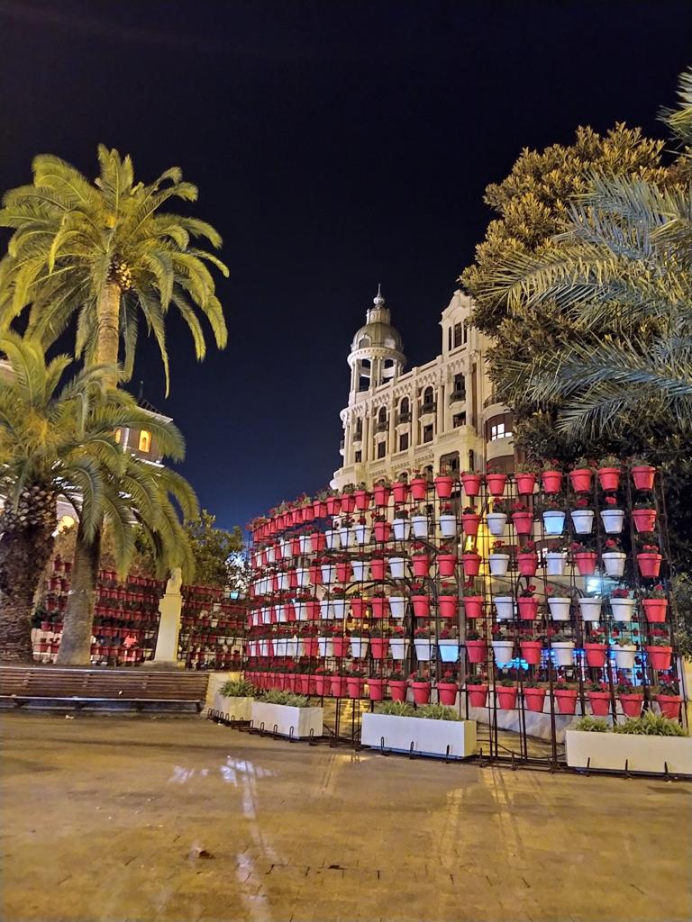
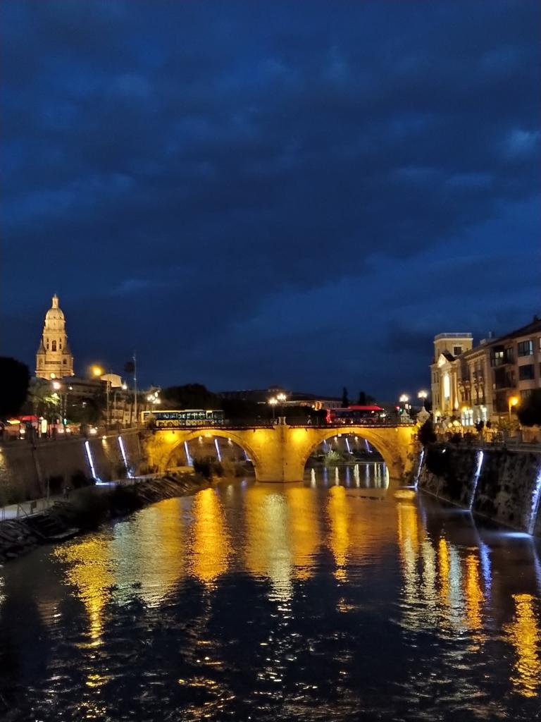

Slide 22
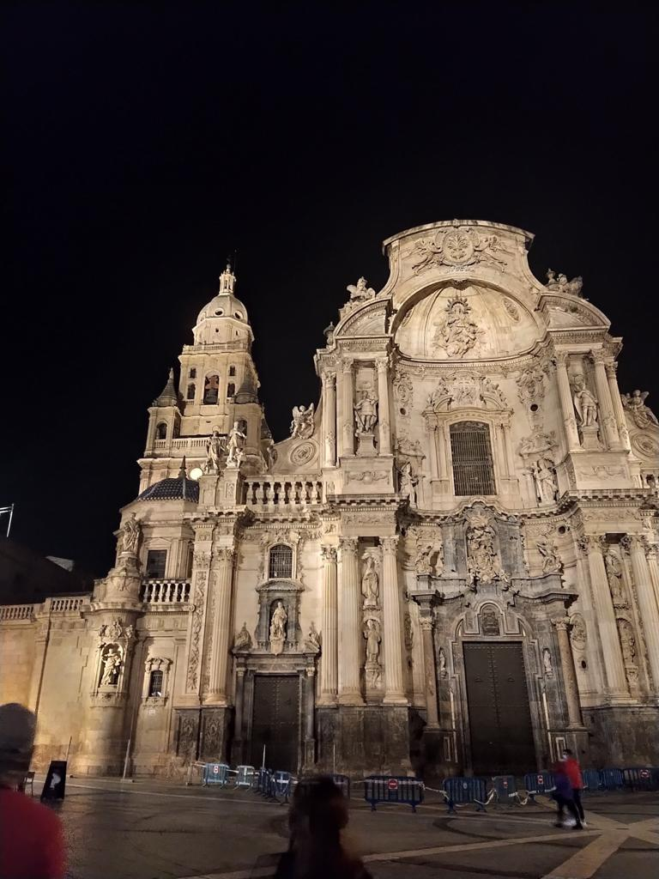
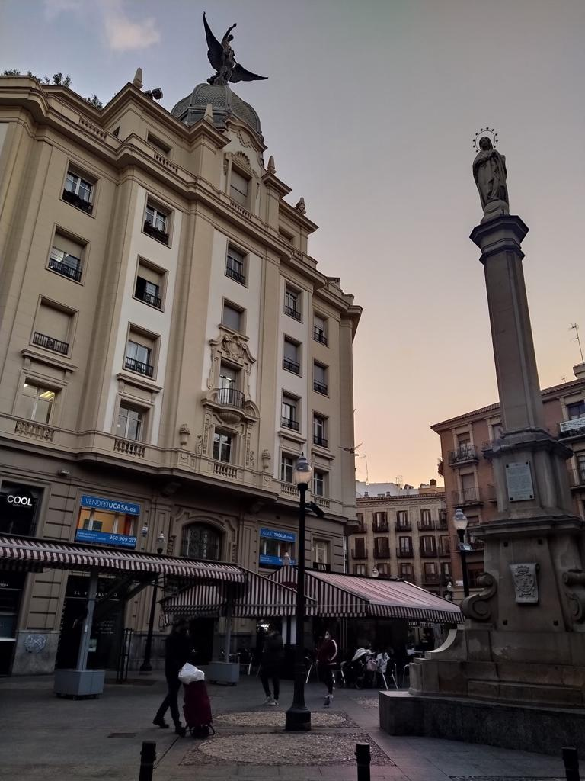

Slide 23
¿Por que me parece bueno hacer este tipo de becas?
Nos dan una oportunidad de viajar y conocer otros países y ciudades.
Nos enriquecen, ya que conocemos nuevas culturas (sus costumbres, música, comidas, organización, entre muchas otras cosas)
Nos da la oportunidad de conocer gente de todo mundo, ya que hay muchos estudiantes de intercambio de diversos países.
Nos permite tener contactos y relación con otros especialistas de nuestra profesión en otras nacionalidades.
Es una buena oportunidad para seguir aprendiendo de nuestra futura profesión, ya que veremos también nuevos conceptos, formas y filosofías de trabajo.

Slide 24
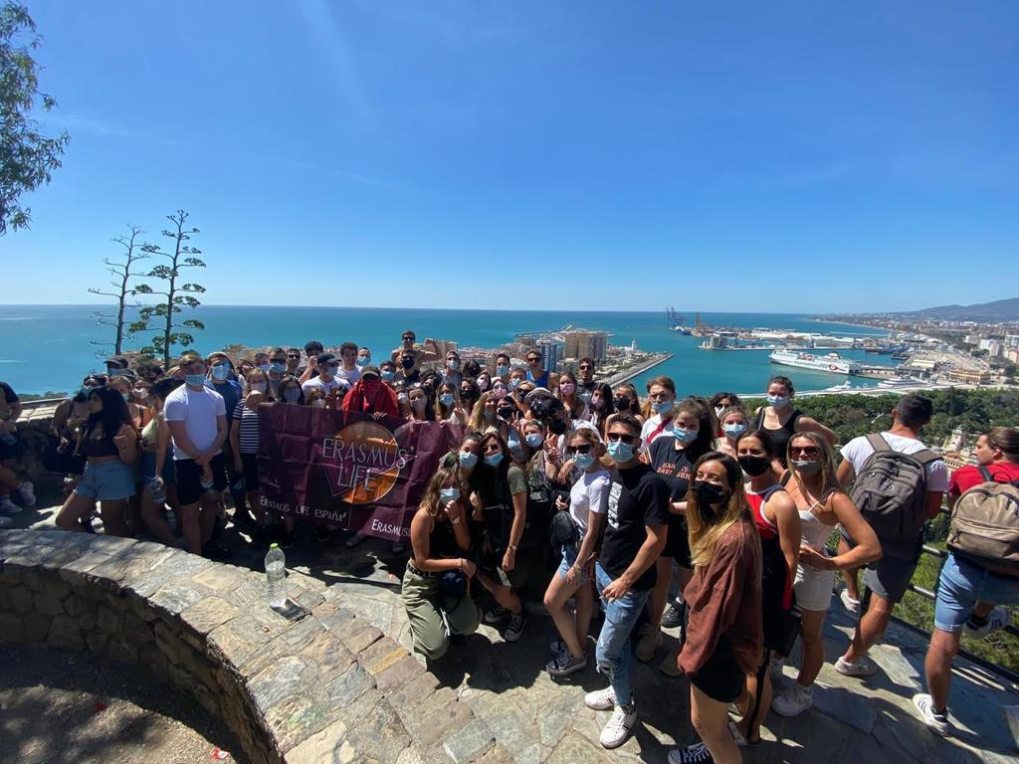

Slide 25
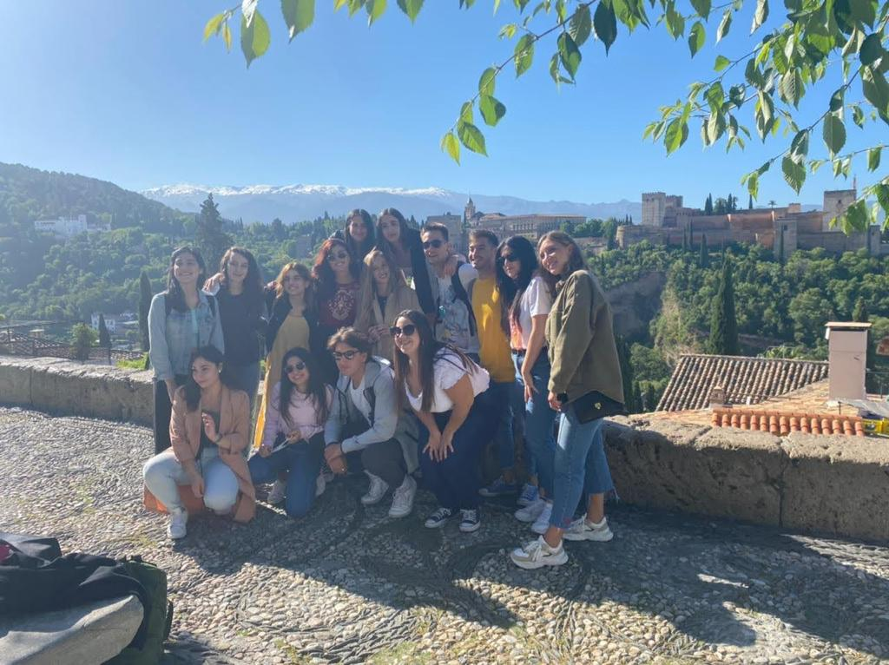

Slide 26
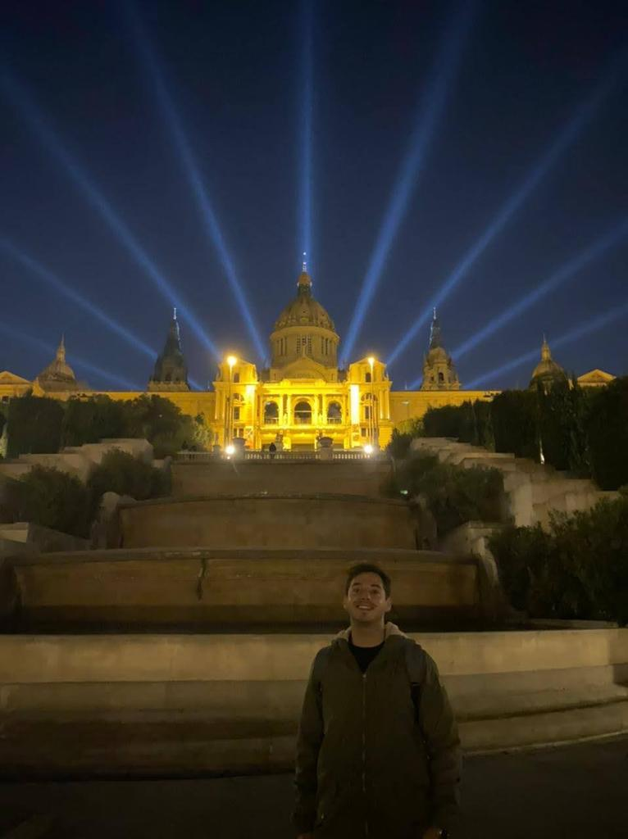
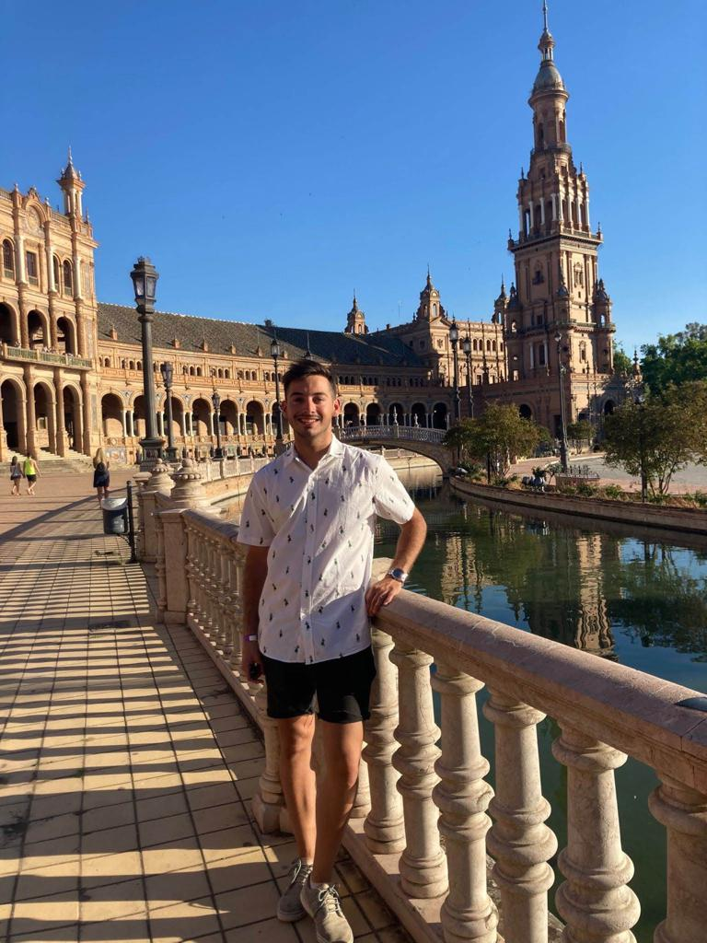

Slide 27
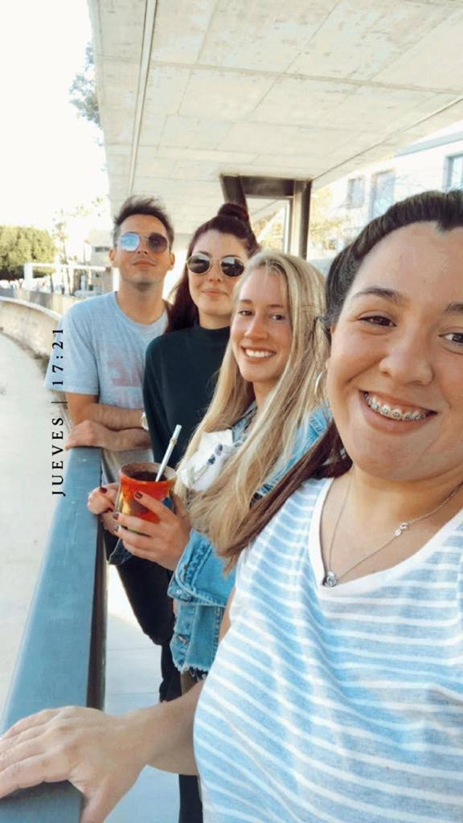
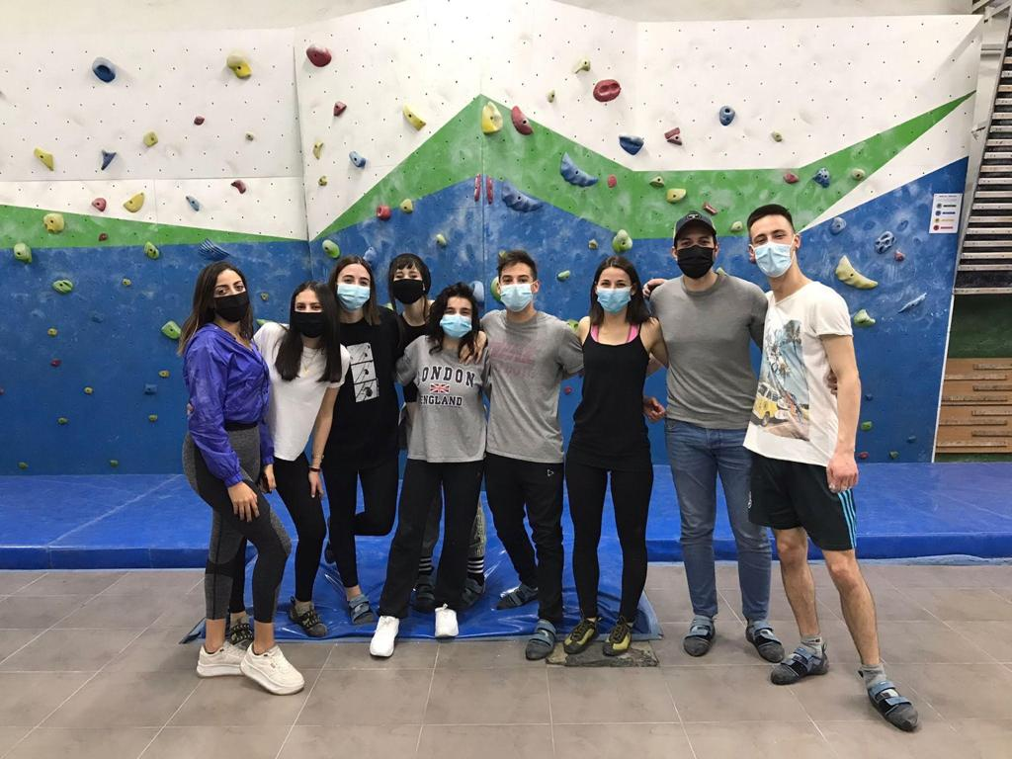

Slide 28
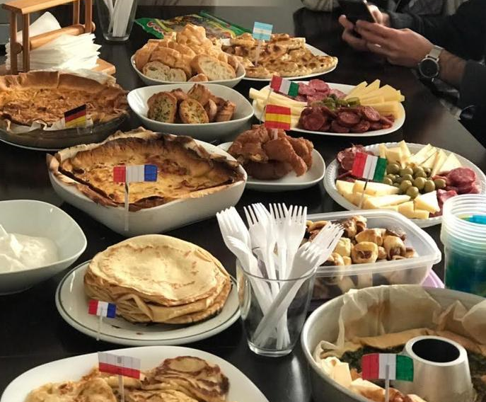

Slide 29
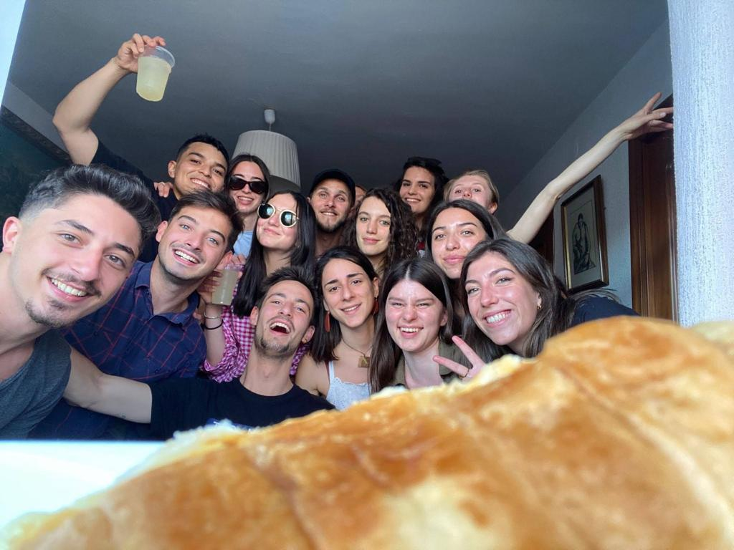
Preguntas

